Slide 1

HERRAMIENTAS DE CO-CREACIÓN ADAPTADAS PARA TODO PÚBLICO

Slide 2





Modelo Iceberg: ¿Qué nos frena?
Lo que vemos
¿Por qué ocurre este problema?
Lo que no vemos
¿Qué situaciones se repiten y hacen difícil abordar este problema o avanzar en esta iniciativa?
Patrones
Estructuras de base
¿Qué reglas, procesos o condiciones están sosteniendo este problema?
Modelos Mentales
¿Qué ideas, creencias o formas de pensar podrían estar limitando el cambio o la solución?
Un proyecto de:
Con el apoyo de:

Slide 3

Mapa de empatía
¿Qué siente?
¿Qué emociones o pensamientos le genera este tema o problemática?
¿Qué oye?
¿Qué escucha de personas cercanas (compañeros, líderes, comunidad) sobre este tema?
¿Qué ve?
¿Qué situaciones, comportamientos o mensajes observa en su entorno sobre este tema?
¿Qué hace?
¿Cómo actúa o reacciona cuando se enfrenta a esta situación o tema?
Dolores
Deseos
Acciones que funcionan
Oportunidades de aporte
¿Qué le impide actuar, aportar o involucrarse más?
¿Qué espera que cambie o mejore respecto a este tema?
¿Qué cosas ya están funcionando bien en torno a este tema y deberían mantenerse o fortalecerse?
¿Qué rol podría jugar yo (o mi grupo) para mejorar esta situación?
Un proyecto de:
Con el apoyo de:

Slide 4

8 Loco: ¿Qué podríamos hacer?
¿Qué solución sencilla podríamos intentar pronto para mejorar esta situación?
1 | 2 | 3 | 4
5 | 6 | 7 | 8
¿Qué haría más fácil que yo (o las personas) participemos activamente?
¿Qué momentos o espacios serían más adecuados para tratar este tema?
¿Qué recursos o apoyos facilitarían mi participación o contribución?
¿Qué me haría sentir que mi aporte es valioso o tomado en cuenta?
¿Cómo podríamos adaptar este proceso a nuestra realidad o contexto?
¿Qué barrera o dificultad me gustaría ayudar a resolver desde mi experiencia?
¿Qué papel podría asumir yo o mi grupo para apoyar este cambio?
Un proyecto de:
Con el apoyo de:

Slide 5




Aprendizajes del espacio
¿Qué fue lo que más me gustó de este espacio o actividad?
¿Qué aprendizajes o ideas me llevo de esta experiencia?
¿Qué iniciativa, proyecto o acción creo que sería importante poner en marcha?
¿Qué puedo hacer yo (o desde mi rol o grupo) para aportar a este tema?
Un proyecto de:
Con el apoyo de:
Notes:
Evaluación de las fases de una metodología
Lenguaje
Prácticas

Slide 6
EXPLORA EL PROBLEMA
Identificar las causas del problema y los factores que lo impulsan
En la cabeza:
¿Qué pienso o entiendo sobre este tema o situación?
En las manos:
¿Qué he hecho o intento hacer frente a esta situación?
En el estómago:
¿Cómo me afecta esto en lo profundo o en mi día a día?
En el corazón:
¿Qué siento frente a esta situación o tema?
En los pies:
¿En qué situaciones lo vivo más intensamente o me moviliza?
Un proyecto de:
Con el apoyo de:

Slide 7
GENERA SOLUCIONES
Buscar alternativas para superar el problema identificado
En la cabeza:
¿Cómo podemos cambiar la forma en que pensamos sobre este problema?
En las manos:
¿Qué herramientas, recursos o colaboraciones necesitamos para implementar la solución?
En el estómago:
¿Cuál es el aspecto más urgente que debemos resolver para generar el mayor impacto?
En el corazón:
¿Qué me motivaría a involucrarme más?
En los pies:
¿Cuál sería un primer paso realista?
Un proyecto de:
Con el apoyo de:

Slide 8

¿Qué medios usas o prefieres para informarte o participar?
Clasifica del 0 al 5 los medios por los que te informas habitualmente, donde 0 es 'casi nunca' y 5 es 'siempre
POSIBLES RESPUESTAS
Redes sociales (Facebook, WhatsApp, Instagram)
Radio local
Televisión
Carteles en el barrio
Líderes comunitarios
Reuniones presenciales
Correo electrónico
Plataformas digitales / apps
Llamadas o mensajes de texto
Boca a boca / vecinos
¡ Escribe tu respuesta en una nota adhesiva y ubicala en la escala !
0
1
5
1
2
3
4
Frecuencia de uso
Un proyecto de:
Con el apoyo de:

Slide 9





Matriz de Clasificación de Ideas
Ubica cada idea o propuesta dentro del cuadrante según su nivel de factibilidad (eje horizontal) y su nivel de originalidad (eje vertical). Esta matriz puede adaptarse a otros criterios como impacto/esfuerzo, urgencia/importancia, entre otros.
Ideas inspiradoras: creativas pero difíciles de ejecutar
Ideas con alto potencial: innovadoras y viables
2
1
Alta utilidad
Baja facilidad de uso
Alta facilidad de uso
Ideas de baja prioridad: poco viables y poco transformadoras
Ideas prácticas: fáciles de implementar pero poco novedosas
3
Baja utilidad
4
Un proyecto de:
Con el apoyo de:

Slide 10
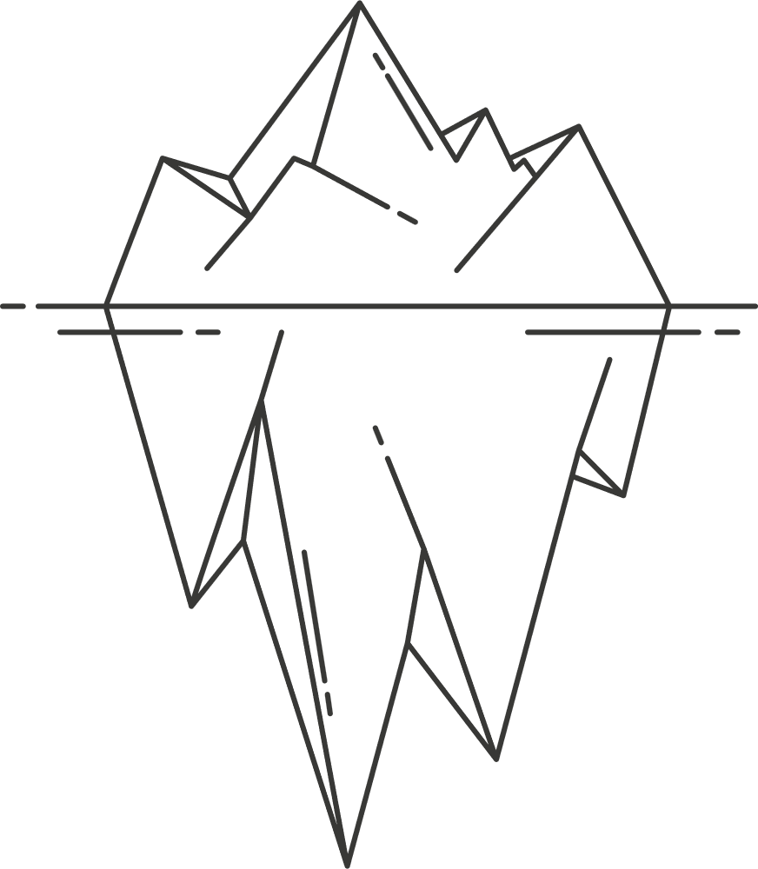
ICEBERG: LAS CAUSAS DEL PROBLEMA
¿Qué está impidiendo nuestra prticipación?
Un proyecto de:
Con el apoyo de:

Slide 11

ESPINA DE PESCADO – IDENTIFICA LAS CAUSAS DEL PROBLEMA
Problema a analizar:
PROBLEMA
Un proyecto de:
Con el apoyo de:

Slide 12








Pregunta guía:
Lluvia
de ideas
¿Qué ideas se te ocurren para responder al reto que estamos trabajando? Escríbelas y compártelas.
Un proyecto de:
Con el apoyo de:

Slide 13








Ubícate en el tiempo
Identificación del problema
Evaluación de soluciones
Rendición
Fase 1
Fase 2
Fase 3
Fase 4
Fase 5
Generación de ideas
Ejecución
Ubica las fases en las que sería importante aportar, decidir o participar dentro del proceso
¿En qué momentos consideras que tu experiencia o conocimiento puede generar mayor impacto?
Un proyecto de:
Con el apoyo de:

Slide 14

6
ESCALERA DE CATEGORIZACIÓN
5
TIPO DE PRODUCTO
“Dependerá de lo que el moderador decida (puede ser algún tema, acción, idea, propuesta, etc.”
4
3
Importancia
2
1
¿Cómo ordenarías estas ideas, acciones o propuestas según su nivel de importancia, prioridad o impacto?
Un proyecto de:
Con el apoyo de:

Slide 15

HERRAMIENTAS ADAPTADAS A PROCESOS DE CO-CREACIÓN CON CIUDADANOS DESARROLLADOS POR EL LABORATORIO

Slide 16
PROFUNDIZA MÁS EN LA BARRERA
Identificar las causas del problema y los factores que lo impulsan
GENERA SOLUCIONES A LA BARRERA
Buscar alternativas para superar la barrera identificada
En la cabeza:
¿Qué creencias, ideas o suposiciones están sosteniendo este problema?
En la cabeza:
¿Cómo podemos cambiar la forma en que pensamos sobre este problema?
En las manos:
¿Qué acciones concretas han contribuido a generar o mantener este problema?
En las manos:
¿Qué herramientas, recursos o colaboraciones necesitamos para implementar la solución?
En el estómago:
¿Qué necesidades básicas o intereses insatisfechos están detrás de este problema?
En el corazón:
¿Qué sentimientos genera este problema en las personas afectadas y cómo influyen en su solución?
En el estómago:
¿Cuál es el aspecto más urgente que debemos resolver para generar el mayor impacto?
En el corazón:
¿Cómo podemos involucrar a la ciudadanía para que adopten y apoyen esta solución?
En los pies:
¿Hacia dónde está llevando este problema y qué caminos posibles existen para solucionarlo?
En los pies:
¿Qué acciones podemos tomar ahora y a largo plazo para avanzar hacia la solución?
Un proyecto de:
Con el apoyo de:

Slide 17
¿Por cuál de los siguientes medios suele informarse habitualmente?
¿Por cuál de los siguientes medios suele informarse habitualmente?
Clasifica del 0 al 5 los medios por los que te informas habitualmente, donde 0 es 'casi nunca' y 5 es 'siempre
Clasifica del 0 al 5 los medios por los que te informas habitualmente, donde 0 es 'casi nunca' y 5 es 'siempre
POSIBLES RESPUESTAS
POSIBLES RESPUESTAS
Facebook
Instagram
WhatsApp
TikToks informativos
Correo electrónico
Boletines digitales
Por medio de líderes de grupos ciudadanos
Página web de la alcaldía
Carteles en la alcaldía o salón comunal
Secretarías con acercamiento a ciudadanos
Puntos móviles de información en parques o ferias
Otras ¿cuáles?
Por medio de líderes de grupos ciudadanos
Página web de la alcaldía
Carteles en la alcaldía o salón comunal
Secretarías con acercamiento a ciudadanos
Puntos móviles de información en parques o ferias
Otras ¿cuáles?
¡ Escribe tu respuesta en una nota adhesiva y ubicala en la escala !
¡ Escribe tu respuesta en una nota adhesiva y ubicala en la escala !
0
0
5
1
5
1
3
3
4
2
4
2
Frecuencia de uso
Frecuencia de uso
Un proyecto de:
Con el apoyo de:

Slide 18
Matriz de Clasificación de ideas Factibilidad/Originalidad
LISTADO GUIA DE EJEMPLOS DE HERRAMIENTAS
¿Qué tipo de herramienta digital puede facilitar tu participación desde casa, el trabajo o el estudio?
Piensa en herramientas digitales que faciliten la participación y ubícalas en el cuadrante según qué tan fáciles son de usar y cuánto ayudan
WhatsApp con encuestas
Formularios cortos
Zoom o Meet
Grupos temáticos en WhatsApp
Plataforma de seguimiento ciudadano
Foro digital de debates
Votaciones virtuales
Lives por instagram
Formularios largos
Otras ¿Cuáles?
Herramientas poderosas, pero hay que aprender a usarlas
Herramientas ideales para participar desde cualquier lugar
2
1
Alta utilidad
Baja facilidad de uso
Alta facilidad de uso
Herramientas que no ayudan mucho y son complicadas
Herramientas fáciles de usar pero poco útiles para participar
3
4
Baja utilidad
¡ Escribe tu respuesta en una nota adhesiva y ubicala en la escala !
Un proyecto de:
Con el apoyo de:

Slide 19
ICEBERG: LAS CAUSAS DEL PROBLEMA
¿Qué está impidiendo nuestra prticipación?
Falta de
participación
Tiempo
Desconfianza
Accesibilidad
Un proyecto de:
Con el apoyo de:

Slide 20

IDENTIFICA LAS CAUSAS DEL PROBLEMA
¿Qué está impidiendo que las ideas de la ciudadanía tengan un impacto real en estos espacios, y por ello se percibe la necesidad de más espacios participativos?
PROBLEMA
Un proyecto de:
Con el apoyo de:
FALTA DE CONFIANZA E INCIDENCIA EN LOS ESPACIOS DE PARTICIPACIÓN

Slide 21





Lluvia
de ideas
¿Cómo imaginamos un espacio de co-creación donde la opinión ciudadana genere resultados que se tengan en cuenta?
Un proyecto de:
Con el apoyo de:

Slide 22
Ubícate en el tiempo
Identificación del problema
Evaluación de soluciones
Rendición
Fase 1
Fase 2
Fase 3
Fase 4
Fase 5
Generación de ideas
Ejecución
UBICA LAS FASES EN LAS QUE SERÍA IMPORTANTE PARTICIPAR
¿En qué fases creerías pertinente el aporte de ideas de la ciudadanía?
Un proyecto de:
Con el apoyo de:

Slide 23
ESCALERA DE CATEGORIZACIÓN
POSIBLES RESPUESTAS
6
Facebook
Instagram
WhatsApp
TikToks informativos
Correo electrónico
Boletines digitales
5
Por medio de líderes de grupos ciudadanos
Página web de la alcaldía
Carteles en la alcaldía o salón comunal
Secretarías con acercamiento a ciudadanos
Puntos móviles de información en parques o ferias
Otros (escriba en post it)
4
3
Importancia
2
1
¿De qué forma te gustaría recibir la información sobre espacios donde puedes participar relacionados con estos temas?
Un proyecto de:
Con el apoyo de:

Slide 24
HERRAMIENTAS ADAPTADAS EN PROCESOS DE CO-CREACIÓN CON SERVIDORES PÚBLICOS Y CPS DESARROLLADOS POR EL LABORATORIO

Slide 25
Aprendizajes del espacio
¿Qué cosas me gustaron de este taller?
¿Qué me llevo de este espacio de co-creación?
¿Qué iniciativa creo que sería importante poner en marcha con ayuda del laboratorio?
¿Qué podría hacer yo, desde mi cargo o contrato, para aportar a esta línea del Laboratorio?
Un proyecto de:
Con el apoyo de:
Notes:
Evaluación de las fases de una metodología
Lenguaje
Prácticas

Slide 26
Mapa de empatía: ¿Cómo vivimos la innovación y el conocimiento en la Alcaldía?
¿Qué siente?
¿Qué piensa o siente cuando escucha la frase “Gestión del Conocimiento y la Innovación”?
¿Qué oye?
¿Qué comentarios ha escuchado cuando alguien propone una mejora, una idea nueva o comparte lo que sabe?
¿Qué ve?
¿Existen acciones, comportamientos o espacios a su alrededor que le indiquen si se gestiona el conocimiento y si es posible innovar?
¿Qué hace?
¿Cómo reacciona cuando alguien propone una idea nueva?
Intereses
Buenas prácticas
Participación
Necesidades
¿De qué forma puede sumarse su dependencia al Laboratorio?
¿Qué cosas (acciones, iniciativas, programas, experiencias) ya se están haciendo bien y deberíamos mantener o escalar?
¿Qué espacios o momentos funcionarían mejor para gestionar el conocimiento e innovar?
¿Qué condiciones deben darse para que participe de forma activa?
Un proyecto de:
Con el apoyo de:

Slide 27
Modelo Iceberg: ¿Qué nos frena?
Lo que vemos
¿En qué momentos he sentido que no vale la pena participar en estos procesos?
Lo que no vemos
¿Qué situaciones se repiten y hacen difícil que me involucre en iniciativas nuevas?
Patrones
Estructuras de base
¿Qué reglas, procesos o condiciones limitan mi participación real?
Modelos Mentales
¿Qué ideas o formas de pensar siento que frenan la innovación en la Alcaldía?
Un proyecto de:
Con el apoyo de:

Slide 28
8 Loco: ¿Qué podríamos hacer?
1 | 2 | 3 | 4
5 | 6 | 7 | 8
¿Qué solución simple podríamos probar ya?
¿Qué haría más fácil participar sin afectar mis otras tareas?
¿Qué espacios o momentos funcionarían mejor para innovar?
¿Qué apoyos o recursos necesito para involucrarme más?
¿Qué cosas me harían sentir valorado si participo?
¿Cómo podríamos adaptar estos procesos a nuestra realidad?
¿Qué rol podría jugar mi equipo o dependencia?
¿Qué barrera me gustaría ayudar a resolver desde mi lugar?
Un proyecto de:
Con el apoyo de:

Slide 29
CUERPO EN ACCIÓN: INTEGRIDAD EN CADA PARTE
¿Cómo podemos, desde nuestro rol institucional, promover el reporte responsable de conflictos de interés?
1. En la cabeza:
Piensa en una situación donde pueda surgir un conflicto de interés.
2. En las manos:
¿Qué te impide o dificulta reportar un conflicto de interés cuando ocurre?
4. En el estómago:
¿Cómo te afecta vivir o ver esta situación en tu entorno laboral?
3. En el corazón:
¿Qué sentirías frente a esta situación?
5. En los pies:
¿Qué podríamos hacer para superar esa barrera y fortalecer el reporte de conflictos de interés?
Un proyecto de:

